Slide 1
Jätkusuutliku ehitamise kvaliteedikontroll

Slide 2
Sisukord
Sissejuhatus
Tutvustamine ja tutvumine
Kvaliteedi tagamise meetodid
Kontrollnimekirjad
Osapoolte vastutused ja kohustused
Lõpuarutelu

Slide 3
Arutelu
© Heidi Sumkin
Kuidas ehitusplatsil tagada jätkusuutliku ehk energia- ja materjalitõhusa ning niiskusturvalise ehitamise õnnestumine?
kasutatakse pikaajalise materjale ja tarvikuid
tööde järjekord on ette planeeritud
niiskustõkked, soojustused ja tuuletõkked paigaldatakse õhutihedalt, hooletut tööd ei varjata
peetakse soojustused ja muudki materjalid kuivana
tagatakse ehitusniiskuse kuivamine
kõik annavad endast parima tiheduse ja kvaliteedi suhtes.
Seega, tööd tehakse ametialase uhkusega!
Notes:
Konkreettisia esimerkkejä:
Tiilimuuratuissa seinissä huolehditaan, ettei muurauslaasti tuki tiilimuurauksen takana olevaa tuuletusrakoa sekä varmistetaan, että kahdella alimmalla tiilirivillä joka kolmas pystysauma on auki.
Mahdollisesti kastuneet rakennuslevyt korvataan uusilla.
Tuulensuojavillalevyt asennetaan tiiviisti ja limitetään kerroksittain.
Vesipellitysten kallistukset ja saumojen kittaukset huolella, jottei viistosade pääse tunkeutumaan rakenteisiin.

Slide 4
Tutvustamine ja tutvumine

Slide 5
Ehitusplatsi ja töödega tutvumine
Töödejuhataja tutvustab ehitusplatsi
Töötaja tuvub tööga
Joonised
Seletuskirjad
Tööplaanid
Järelvalve ja kvaliteedikontrollimeetodid
Töötaja peab tutvuma ka uute töömeetodite ja ehitusmaterjalidega

Slide 6
Arutelu/paaritöö
Kuidas saab kvaliteeti arvestada enne tegeliku töö tegemist?
Näiteks:
valmistatakse ette ja kontrollitakse töökoht
planeeritakse tööde järjekord
kontrollitakse plaanid
kaardistatakse riskid
tutvutakse ehitusprojektiga.
Notes:
Seuraavissa kalvoissa vastauksia

Slide 7
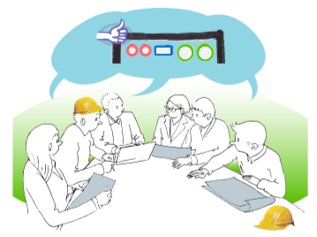
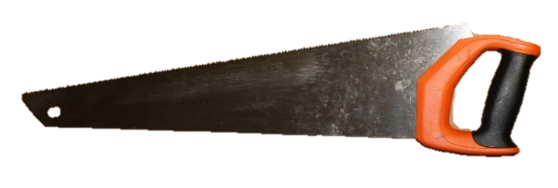
Esmane töö ettevalmistamine
Plaanide ülevaatamine.
Hoolitsetakse ilmastikukaitse ja tolmutõrje eest.
Lepitakse kokku tellingud ja spetsiaalsed tööriistad.
Planeeritakse nädala- ja päevarütm.
Võetakse arvesse materjalide kuivumisajad.
Selgitatakse kvaliteedinõuded.
Aktsepteeritakse ainult lõpule viidud eelmine töö ja puhastatud töökoht.
© Heidi Sumkin

Slide 8
Tööde järjekord ja ajakavad
Ehitusplatsil on tavaliselt mitu tööahelat korraga.
Mõnikord võivad nad omavahel kokku puutuda või põrutada.
Oodatakse eelmise tööde valmimist ja tarindite piisavat kuivumist enne oma töö sooritust.
Tehakse oma töö korraga ära ja antakse töökoht järgnevale valmina ja puhastatuna.
Ehitamine on koostöö. Kui kõik hoolitsevad oma töölõigu eest korralikult, on kõikidel lihtsam.

Slide 9
Ehitusprojekti kontroll
Loe tööselgitusest ülesandeid puudutavad kohad.
Tutvu joonistega.
Vajadusel küsi töödejuhatajalt puutuvad juhised
ehitustööde üldised kvaliteedinõuded
RT-kaardid, jms.
tootja paigaldusjuhised.
Selgita tööjuhatajatelt erinõuded.
Nõua ka liidetest ja nurkadest plaanid.
Teatage plaanide lahknevustest juhtkonnale.
Arvestage ka teiste alltöövõtjate tööga.

Slide 10
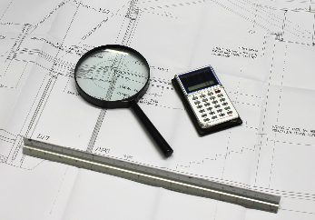
Ehitusprojekti kontroll
Selgita projektist
puudused ja ”projekteerimisaugud“
kas keerulisemad detailid on esitatud
mõõtmed
riskikohad
vastuolud plaanides ja erinevate plaanide vahel
vastuolud plaanide ja tööjuhiste vahel.
Teatage juhtkonnale ebakõladest, puudustest ja vigadest.
Notes:
Alakattokuvat
Tate/sähköasennukset kokoustiloissa, luokissa,….,käytävillä

Slide 11
Riskikohtade kaardistamine
Tarindid peavad kestma aastakümneid - pea see paigaldusel meeles
selgita kvaliteedinõuded
hinda niiskuskestvuse, kondenseerumise ja tihedusriske
kõik, mis tundub keeruline teha, hõlmab riske – arutage neid kaastöötajate ja juhtkonnaga
hinda, mis on oluline järgmiste tööfaaside jaoks
Tähelepanu! Ka ehitusprojektis võib olla vigu.
Notes:
Älä tee sudelle häntää = työ tehdään kelvottomalle pohjalle eli edellinen työvaihe ovat susi, jolloin lopputuloksin on susi

Slide 12
Arutelu/paaritöö
Mis järgevatest mõjutab kõige rohkem oma töö kvaliteeti?
Minu enda oskused
Projekteerimiskvaliteet
Tööriistad ja materjalid

Slide 13
Kvaliteedikontrolli meetodeid

Slide 14
Arutelu/paaritöö
Kuidas saad kindel olla oma töö kvaliteedis?
Näiteks
näidispaigaldus
tundepõhine kontroll
mõõtmine
ise endale üle andmine
järgmise töövõtja vastuvõtu kontroll.

Slide 15
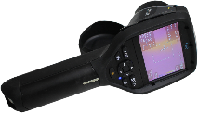
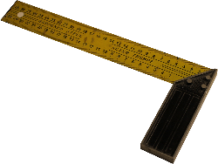
Kvaliteedikontrolli meetodeid
Niiskusmõõtmised
Termograafia
Kanalisatsiooni ja kanalite videosalvestus
Õhutiheduse mõõtmine
Märkainekatsed ja märksuitsud renoveeritavates kohtades
Kontrollnimekirjad
Ehitustööde päevik
Mõõtmisprotokollid
Hüdroisolatsiooni näidised.

Slide 16
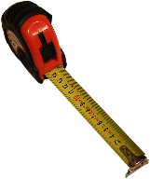
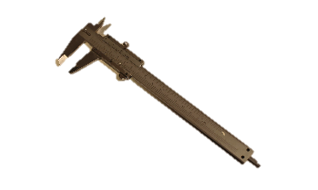
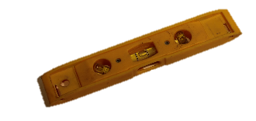
Saadakse seda, mida mõõdetakse
Selgitatakse eelnevalt nõuded ja mõõdetakse nende täitumine tööde ajal ja töö valmimisel
mõõtmed, ristmõõtmed
tasasus
vertikaal- või horisontaalsirgsus
õhutiheduse mõõtmine, märkaine katsed
kilede paksus.
Notes:
Asentajat mukaan mittauksiin
Vaatimukset: suunnitelmat, sopimukset, RYL, RT-kortti,…

Slide 17
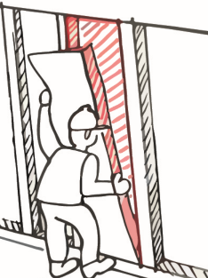
Näidispaigaldused
Kõige olulisematest töödest on soovitatav teha näidispaigaldus.
See aitab kaardistada riskikohti ja mõista plaane. Näidispaigaldusega seoses võib kokku leppida
milline on stardiolukord ja töökoht
millised kvaliteedinõuded on töö tegemisele
sirgsus, tasasus või tihedus ja kestvus
millist lõpptulemust taotletakse.
Võidakse teha ka näidisruum, mille abil selgub plaanide ühtesobivus.
© Heidi Sumkin
Notes:
Sisäilmakorjauksissa on erityisen suositeltavaa tehdä mallityösuoritukset

Slide 18
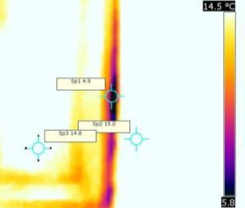
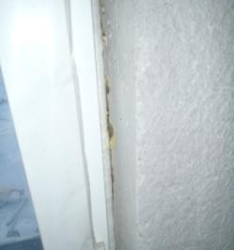
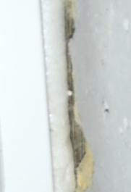
Termografeerimine – Piirete õhutihedus
Külmal aastaajal on piirete õhutihedust kerge kontrollida termografeerimisega. Suvel saab kasutada märksuitsu.
Termopiltidega saab ära hoida õhutiheduse katsel ilmnevaid lekkeid ja muid kvaliteediprobleeme.

Slide 19
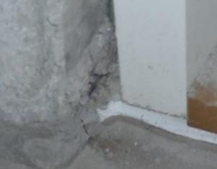
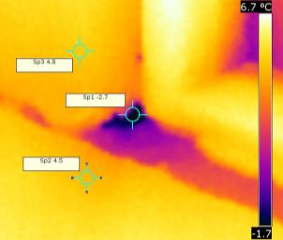
Termografeerimine – Piirete õhutihedus
Tiheduse kohalt on kriitilised kohad
lae vuugid
põranda ja sokli ühendus
lae ja välisseina ühendus
vahelagede ja välisseinte ühendused
pesu- ja leiliruumide ühendused
akna ja ukseavad
tehnosüsteemide läbiviigud
korstnaelemendidi
aurutõkete liited.
Ks. Hanna Aho ja Minna Korpi (toim.): Ilmanpitävien rakenteiden ja liitosten toteutus asuinrakennuksissa. Tampereen teknillinen yliopisto 2009.

Slide 20
Arutelu/paaritöö
Millised on ehituses kõige tõsisemad kvaliteedipuudused ja kuidas neid ära hoida?
Näiteks:
niiskusriskid, veeauru kondenseerumine tarinditesse
ehitusmaterjalide ühtesobimatus (VOC)
vee-, niiskus- ja õhulekked
Hoia probleemid ära:
tutvuge paigaldusjuhiste ja plaanidega
tehke tihe ja tuuletutav – vastavalt projektile
kasutage ka tervet mõistust, kuid ärge kalduge projektist kõrvale
vajadusel arutage ja leppige muudatused projekteerijaga kokku.
Kvaliteedi tagamine on midagi enamat kui lihtsalt kontrollimine.

Slide 21
Kontrollnimekirjad

Slide 22
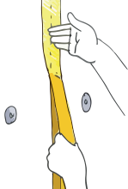
Kontrollnimekiri: Tuuletõkete ja välisvooderduse paigaldus
Tuuletõkete vuugid paigutatakse karkassi kohale.
Plaadid kinnitatakse tihedalt karkassi külge.
Vuukide kestvus tagatakse vajadusel väljastpoolt liistuga katmisega.
Tuuletõke peab olema soojust isoleeriv, et puitkarkass säiliks soojas ja kuivas. Lihtsalt tuuletõkkekilesid ei tohiks kasutada.
Välisvooderduse taha jäetakse alt-üles avatud tuulutuspilu. Akende alla ja peale jäetakse ka tuulutuspilud.
Sadevesi juhitakse seinatarindist eemale vihmaveerennide,-torude, akna-, läve ja tormiplekkidega ning muude katteliistude ja tilganokkadega.
Plekkide nurkad ja ühenduskohad tehakse mõtestatult, et nad peaks „aja hambale“ vastu.
© Heidi Sumkin

Slide 23
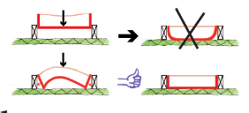
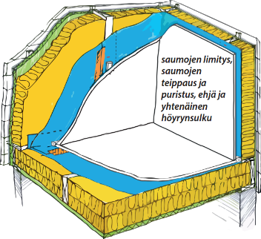
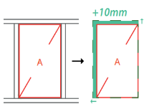
Kontrollnimekiri Pehmete soojustuste paigaldus
Soojustusega täidetakse kogu selleks ettenähtud tühimik.
Soojustus paigaldatakse liibuvalt tarindite ja teiste soojustuste vastu.
Eelkõige põranda ja kanalite isolatsioon peab olema surutud vastu pindu.
Joonised Heidi Sumkin

Slide 24
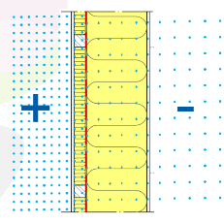
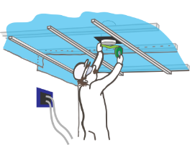
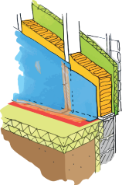
Kontrollnimekiri Aurutõkete paigaldus
Aurutõkked on vähemalt 150 mm ülekattega.
Ülekatte õhutihedus tagatakse aurutõkketeibiga või kruvitakse survelatt ülekatte peale vastu karkassi.
Aurutõkkekile ei tohi rippuda lihtsalt kinnitusvahendite küljes. Püsivus tagatakse lattide, roovide või kinnituskoha teipimisega.
Tarindite liitekohas jäetakse kiledele liikumisruumi (välissein-välissein, välissein- lagi, välissein-põrand, vahelagi- välissein).
Enne plaatide paigaldamist teibitakse väikesed augud aurutõkketeibiga kinni.
Joonised Heidi Sumkin

Slide 25
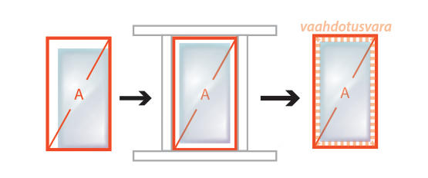
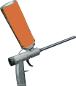
Kontrollnimekiri Vahtplastsoojustuste paigaldus
Soojustusplaatide vahelised vuugid täidetakse täidetakse vahuga ja plaadid paigaldatakse tihedalt kõrvuti.
Vuukide laius tarindite vastu jäetakse 10-25 mm laiuseks
Vuugitav pind peab olema kuiv ja puhas.
Saetud soojuse servad puhastatakse näiteks suruõhuga.
Sügavad vuugid täidetakse vahuga 2-kihis.
Vuukimisel kasutatakse vahupüssi ja elastset vuugivahtu.
Viimast lõppu vahupudelist ära ei kasutata ehk sisina järel tuleb pudel vahetada.
Joonised Heidi Sumkin

Slide 26
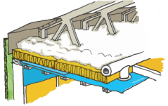
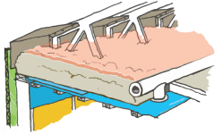
Kontrollnimekiri Puhurvillsoojustused
Tuleb hoolt kanda, et soojustus jõuaks pööningul sõrestiku diagonaalvarraste ja kanalite alla.
Diagonaalide alla võib moodustuda tühimik, mis võib koguda isegi jääd. Paigaldused tuleb kontrollida umbes aasta pärast.
Plaatmineraalvillsoojustused talade vahel vajuvad vähem kui puhurvillad.
Fassaadi ja katusekatte tuuletust ei tohi puhurvillaga kinni toppida. Enne puhumist kontrollitakse tuulesuunajad.
Puhurvilla all ei tohi olla liiga elastne alus. Koos plastkilega on roovide maksimaalne vahekaugus 300 mm. Võib kasutada ka 3mm paksust kõva plaati plastiku ja roovi vahel.
Välisseintes tuleb näiteks läbiviikude, mööblitugede ja elektri pistikupesade alaosad hoolsasti täis puhuda.
Kuvat Heidi Sumkin

Slide 27
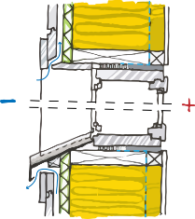
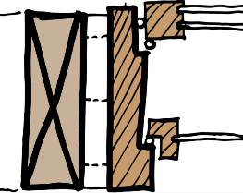
Kontrollnimekiri Akna paigaldus
Betoonkarkassiga majades lihvitakse tsemendiliim aknaraami vastu ulatuvatest kohtadest ja tolm imetakse.
Aurutõkke tihedus tagatakse aurutõkke käänamisega akna perimeetri puidu ja polüuretaanvahu vahele.
Akna ala- ja ülaosa tuuletuspragu võetakse arvesse veetõkkeplekkide ja -liistudega.
Vuugi õhutihedus peab sissepoole minnes suurenema.
Tihendada võib mitmel viisil.
Tihendada saab ka aurutõkke teipimisel aknaraami külge aurutõkketeibiga.
Kuvat Heidi Sumkin
Mineraalvill
SPU-vaht
Elastne tihendus

Slide 28
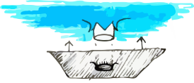
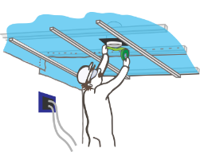
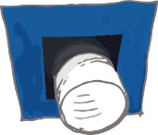
Kontrollnimekiri Läbiviikude paigaldus
Soovitatakse tööstuslikult valmistatud läbiviigukaeluseid.
Kaelused kinnitatakse aurutõkkekilede külge aurutõkketeibiga.
Paigalduse jäetakse liikumisruumi tarindite soojus- ja niiskusliikumisele ning muutuvast koormusest põhjustatud vajumisele.
Plastsoojustuste läbiviigud tihendatakse polüuretaanvahuga.
Kanalites ja torudes tuleb arvesse võtta ka kondenseerumisriskid. Need tuleb tingimata teha tihedaks.
Läbiviikude puhul tuleb kindlustada ka tihendite kestvus.
Kuvat Heidi Sumkin

Slide 29
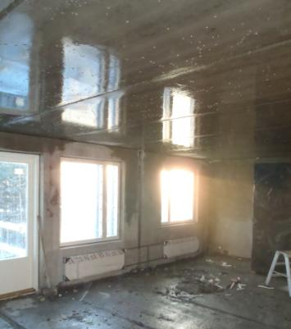
Kontrollnimekiri Ehitusniiskus ja ehitusobjekti tingimused
Pea meeles
Tarindid peavad seestpoolt olema tihedad ja tuuletõkke pealt tuuletuvad.
Välimist tuuletust tõhustab kui fassaadi vuukimine tehakse kohe esimese kütteperioodi järel.
Elementide tuuletuspragusid ja –auke tuleb kontrollida ja tootjalt nõutakse nende kvaliteeti.
Kuivumist tõhustab kütmine ja siseõhu niiskus umbes 50 %.
Betoontarindite niiskust tuleb alati mõõta ja piisav kuivumine tuleb kontrollida enne nende pindamist.
Töö kvaliteet mõjutab aastakümneid - ära kiirusta.
Notes:
29

Slide 30
Osapoolte vastutused ja kohustused

Slide 31
Arutelu/paaritöö Millised on eri osapoolte rollid ja vastutus kvaliteetsel ehitamisel?
Kes vastutab nende valdkondade eest?
Plaanid ja juhised
Materjalid ja elemendid
Töövõtjad ja töötajad
Seadmed ja tööriistad
Töökoht
Esialgsed tööetapid
Tingimused
Jätkusuutlik ehitamine
Notes:
Kuvassa Last Plannerin lista

Slide 32
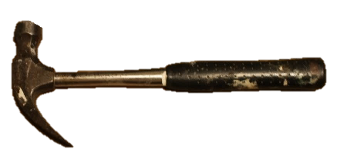
Jätkusuutliku ehitamise raamistik Osapoolte vastutused ja kohustused lühidalt
Ehitaja esitab või kinnitab plaanid ja kehtestab ajakava.
Projekteerijad esitavad ametnike nõudeid täitva kvaliteetse lõpptulemuse joonistel.
Peatöövõtja juhib ehitusobjekti ja vastutab sealsete käiguteede, suurte tellingute ja üldvalgustuse eest ehk loob eeldused kvaliteetseks tööks.
Järelvalve jälgib, et kokkuleppeid ja plaane täidetakse.
Alltöövõtjad vastutavad töö kvaliteedi eest.
Töötajal tuleb teha töö vastavalt plaanidele.
Notes:
Lisäksi työntekijät korjaavat muidenkin tekemät virheet ;-)

Slide 33
Töötajate vastutus
teostavad tarindid ja detailid vastavalt plaanidele
hoolitsevad, et ehitusmaterjalid säilitatakse sademete ja niiskuse eest kaitstuna
kasutavad ainult korralikke ja kuivi materjale ja tarvikuid
valivad korralikud tööriistad ja töövõtted
peavad töökoha puhtana, hoolitsevad ilmastikukaitse ja sobiva paigaldustemperatuuri ja –niiskuse eest
teavitavad juhtkonda töövigadest ega varja ka teise poolt tehtud vigu
annavad töökoha järgmisele töötajale üle valmina ja puhtana.
© Heidi Sumkin

Slide 34
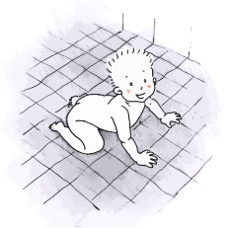
Ametiuhkus
Pädevusevajaduste selgitamisel on ilmnenud järgmised oskused:
suhtlemisoskused ja koostöö klientide, projekteerijate ja ehitajate vahel
probleemide lahendamisvõime, kuna kõike ei saa ette planeerida
hoolikas töö, kvaliteedi saavutamine ja ametiuhkus
Paaritöö:
Mis on ametiuhkus?
Mis suurendab ametiuhkust ja mis vähendab seda?
Kuidas saaks tugevdada professionaalset uhkust suurendavaid ja eemaldada nõrgendavaid tegureid?
© Heidi Sumkin
Notes:
Pyydetään listaamaan 3 plus- ja miinuskohtaa.

Slide 35
Lõpuarutelu

Slide 36
Ehitusobjekt antakse üle veatuna
või
iga töölõik tehakse lõpuni ja antakse üle veatuna ?
Notes:
Oikeat työjärjestykset, hitaasti kiiruhtaen
Pirstaleisuus, alihankintaketjut,
Erikoistuminen kuitenkin välttämätöntä
Älä tee sitä mitä et osaa

Slide 37
Tööde lõpuni viimine
Töökoha loovutus
korratakse üle lepingu nõuded
puhastatakse oma jäljed
kontrollitakse oma töö kvaliteet
teavitatakse juhtkonda võimalikest kvaliteedihälvetest
kogutakse lõppdokumendid nagu mõõteprotokollid ja üksikasjalikud joonised
vajadusel korraldatakse ülevaatus.

Slide 38
Arutelu/paaritöö
Milline tähendus on koostööl kvaliteedi tagamisel?
Määrav on projekteerijate, tööjuhtide ja töötajate vaheline koostöö.
Töörühmade koostöö on hädavajalik.

Slide 39
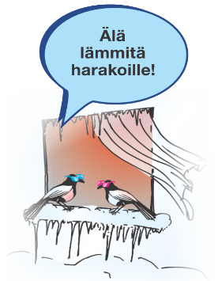
Mida õppisid?
Määrab suhtumine
© Juha Puikkonen

Slide 40
Õppematerjal sisaldab energiatõhusaks ehitamiseks vajalikke tavasid ja põhimõtteid. Autorid ei vastuta, et need sobiksid sellisena igal üksikule ehitusobjektile. Iga ehitusobjekt tuleb lahendada vastavalt selle konkreetse objekti ehitusprojektile. Algne õppematerjal on tehtud EU Horisont2020-programmi BUILD UP Skills-projektis (Motiva Oy, TTS, TUT, 2016). Töörühm: Olli Teriö, Jukka Lahdensivu, Juhani Heljo, Jaakko Sorri, Ulrika Uotila, Aki Peltola, Jari Hämäläinen & Heidi Sumkin. Õppematerjali täiendatud 2019 (Olli Teriö). www.motiva.fi/buildupskills
Aitäh!

